Slide 1

LA CÉLULA
(necesitaremos audífonos)
QUINTO BÁSICO
PROFESORA: YANNY CRUZ VILLA
(NO IMPRIMIR)

Slide 2
CIENCIAS NATURALES
UNIDAD 2
OA-1; Reconocer y explicar que los seres vivos están formados por una o más células y que estas se organizan en tejidos, órganos y sistemas.
Objetivo de la clase: Explicar que todos los seres vivos, animales y plantas están
constituidos por unidades estructurales llamadas células.

Slide 3
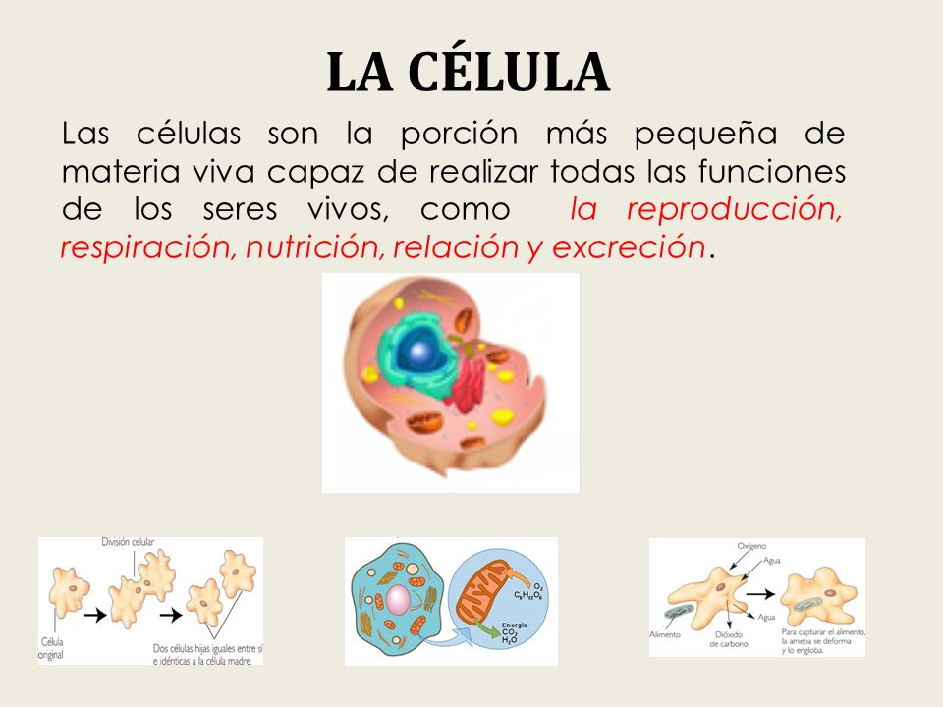

Slide 4
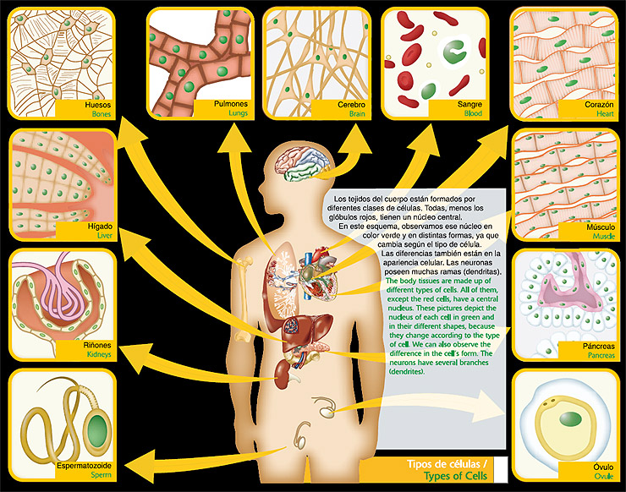

Slide 5
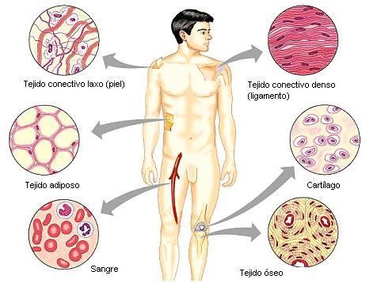

Slide 6

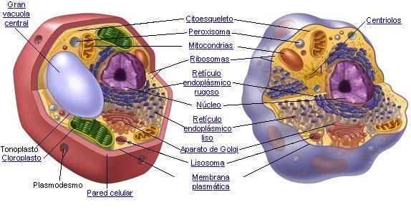
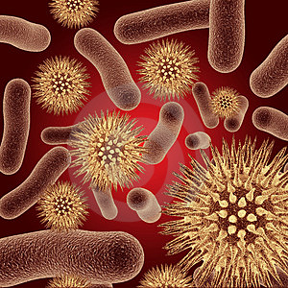
CÉLULAS
Formadas por Biomoléculas
Célula procariota
Célula eucariota
Bacterias, hongos y archeas
Célula vegetal
Célula animal

Slide 7
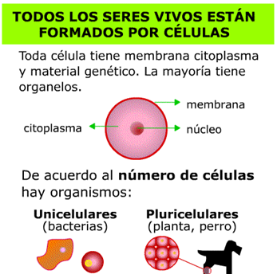

Slide 8
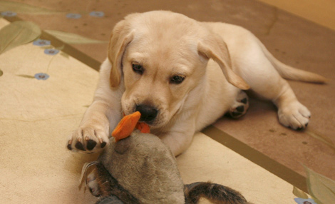
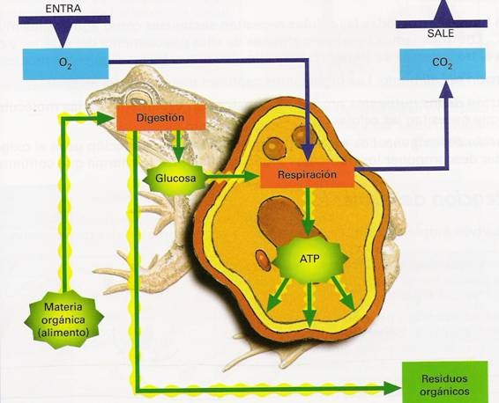
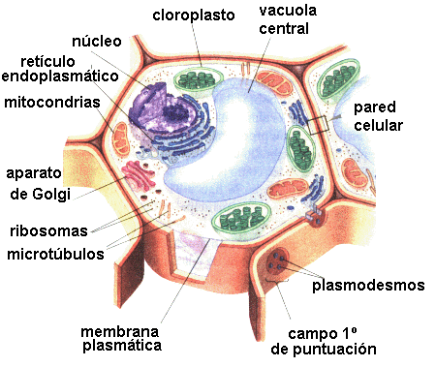
La teoría celular
Estos estudios y los realizados posteriormente permitieron establecer en el siglo XIX lo que se conoce como Teoría Celular, que dice lo siguiente:
1- Todo ser vivo está formado por una o más células.
2- La célula es lo más pequeño que tiene vida propia: es la unidad anatómica y fisiológica del ser vivo.
3- Toda célula procede de otra célula preexistente.
4- El material hereditario pasa de la célula madre a las hijas.

Slide 9
